Slide 1

MISE EN PLACE D’UN PROGICIEL DE CRM ODOO
COURS DE MOA
Supervisé par : M SZYCHTER Patrick
Groupe 1 :
ZARA Malloum
AÏCHATOU Laree
BAMAGALENA Lucien
PARMENTIER Lisa

Slide 2
I- STRATEGIE DE RECETTE
1
Comité de recette
CP MOA : BAMAGALENA Lucien Paul
3 Consultants MOA internes: ZARA Malloum - AICHATOU Laree – PARMENTIER Lisa
1 développeur (MOE) pour la correction des anomalies
1 prestataire externe pour le support de l'outil Test Director

Slide 3
I- STRATEGIE DE RECETTE
2
Logistique
Environnement de recette: Copie du progiciel CRM en environnement de test, système d’exploitation Windows & IoS & Android.
Données de test: Données anonymisées de l'environnement de production.
Hardware: PC ou Desktop (05), une salle de reunion dédiée, Matériels de bureau (5 bloc notes+stylos)
Outils: Test Director, Pack office installé sur les PC, comptes utilisateurs sur l’ERP avec les droits d’accès adéquats.

Slide 4
I- STRATEGIE DE RECETTE
3
Volets fonctionnels
Exigences métier du CRM à recetter:
Création d'un nouveau contact client,
Gestion des campagnes marketing ,
Gestion des tickets de support client,
Gestes commerciaux

Slide 5
I- STRATEGIE DE RECETTE
4
Stratégie de priorisation
Impact métier: Le test impacte-t-il un processus métier critique ?
Criticité: Le test couvre-t-il une exigence métier importante ?
Risque: Le test est-il lié à un risque élevé de dysfonctionnement ?
Complexité: Le test est-il complexe à mettre en œuvre ?
Processus | Impact métier | Criticité | Risques | Complexité | Score
Création d'un nouveau contact client | 2 | 1 | 2 | 1 | 6
Gestion des campagnes marketing | 3 | 2 | 3 | 2 | 10
Gestion des tickets de support client | 3 | 3 | 1 | 2 | 9
Gestes commerciaux | 2 | 3 | 2 | 3 | 10
Faible=1 Moyen=2 Elevé=3

Slide 6
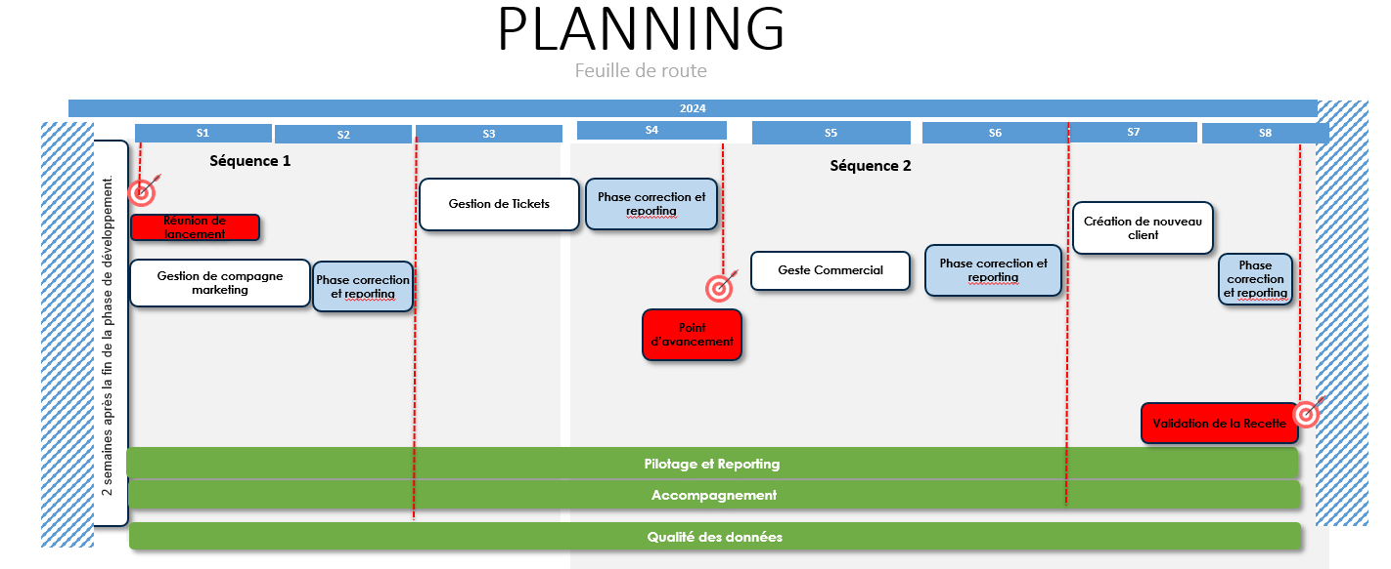
I- STRATEGIE DE RECETTE
5
Planning

Slide 7
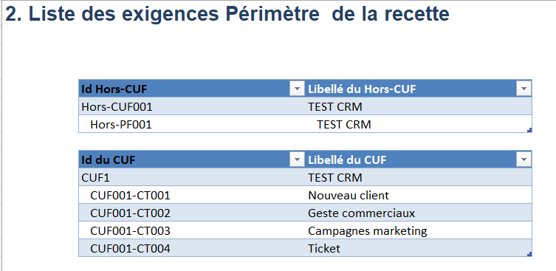
II- CAHIER DE RECETTE
1
Liste des exigences
CUF=Cas d’Utilisation Fonctionnel CT=Cas de Test=Procédure Fonctionnelle

Slide 8
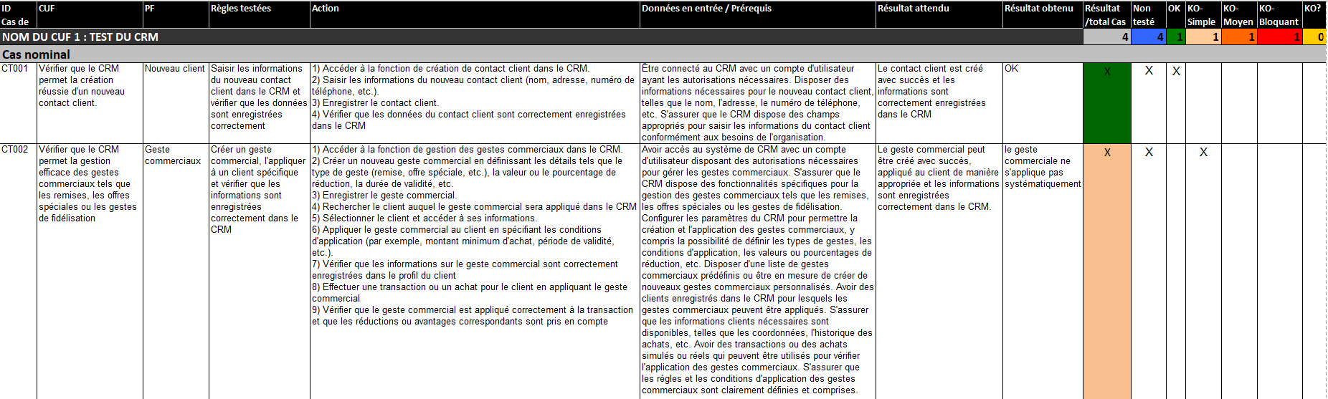
II- CAHIER DE RECETTE
2
Modèle

Slide 9
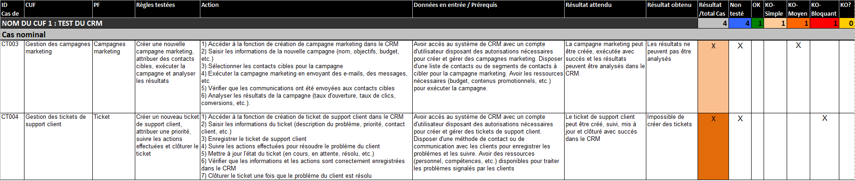
II- CAHIER DE RECETTE
2
Modèle

Slide 10
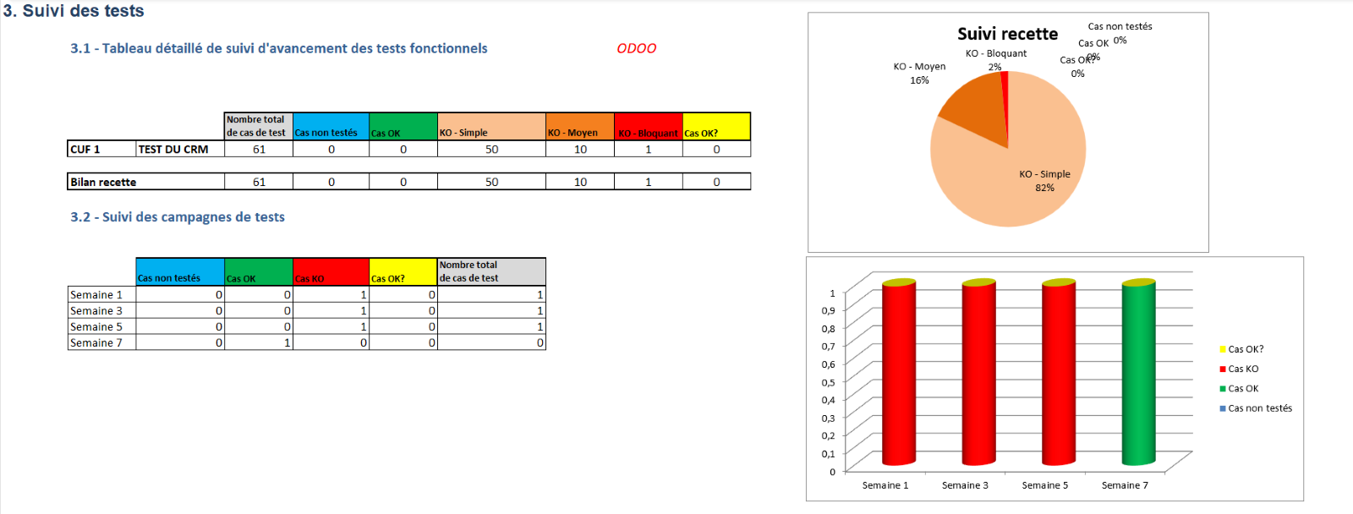
II- RECOMMANDATIONS
Au vu du nombre d’anomalies, nous devons mettre en place Mettre en place un plan de correction (affecter de nouvelles ressources côté MOE pour optimiser les délais de traitement)et Organiser une nouvelle réunion de bilan après la correction des anomalies pour statuer sur le passage en production.
Impossible de passer en Prod!

Slide 11
MERCI

